Slide 1



Slide 2
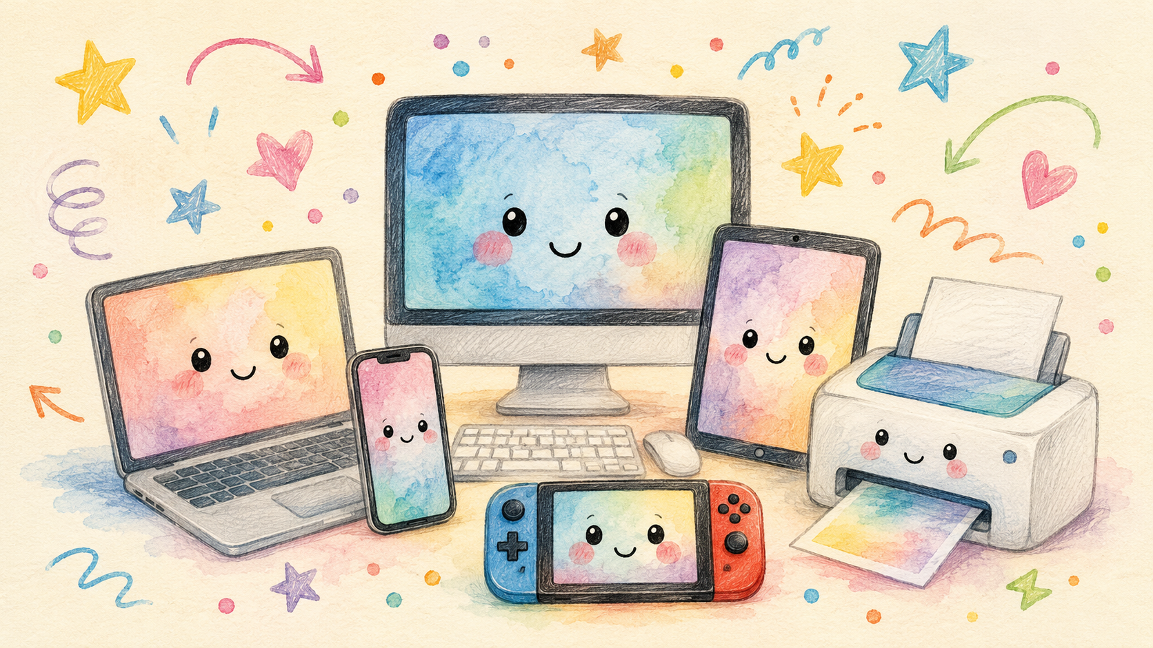
Atividade 1 - O que é um computador?
Notes:
Objetivo:
Apresentar o tema da aula e despertar a curiosidade das crianças para os computadores e outros dispositivos digitais.
Fala sugerida:
“Hoje vamos começar uma descoberta sobre computadores. Um computador pode ajudar-nos a desenhar, jogar, ouvir música, ver imagens, aprender coisas novas e comunicar com outras pessoas. Mas será que todos os computadores são iguais?”
Perguntas para as crianças:
“O que conseguem ver nesta imagem?”
“Já viram alguma destas máquinas?”
“Onde as viram: em casa, na escola, numa loja, no carro?”
“Para que acham que servem?”
Orientação:
Nesta fase, não é necessário corrigir todas as respostas. O mais importante é perceber o que as crianças já sabem. Algumas poderão chamar “tablet” a todos os ecrãs ou “jogo” à consola. Valorize as respostas e introduza gradualmente os nomes corretos.
Ideia-chave:
Existem diferentes máquinas digitais que nos ajudam em várias tarefas.

Slide 3
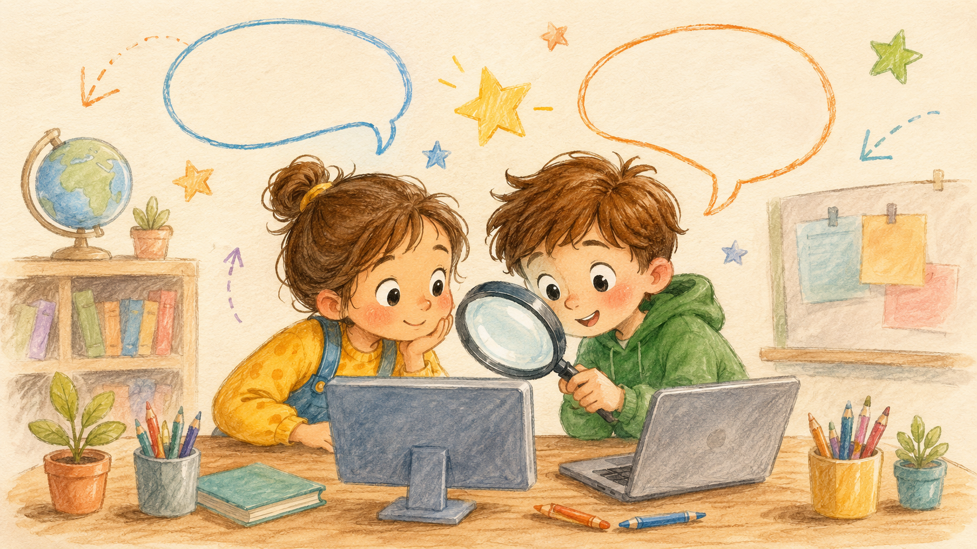
Atividade 1 - Conversa inicial
Notes:
Objetivo:
Ativar conhecimentos prévios e incentivar a observação e a expressão oral.
Fala sugerida:
“Antes de descobrirmos mais coisas, quero ouvir as vossas ideias. Cada um pode dizer o que pensa. Hoje vamos ser exploradores da tecnologia.”
Perguntas para as crianças:
“Quem já usou um computador?”
“O que fizeram com ele?”
“Foi para jogar, ver vídeos, desenhar, ouvir histórias ou falar com alguém?”
“Usaram sozinhos ou com ajuda de um adulto?”
Orientação:
Dar tempo para as crianças falarem. Pode repetir algumas respostas em voz alta para reforçar vocabulário: “A Maria disse que já usou um tablet para desenhar”; “O João viu um computador no trabalho da mãe.” Usar a lupa da imagem como símbolo da investigação: “Vamos olhar com muita atenção, como detetives.”
Ideia-chave:
Antes de aprendermos coisas novas, podemos partilhar aquilo que já sabemos.

Slide 4
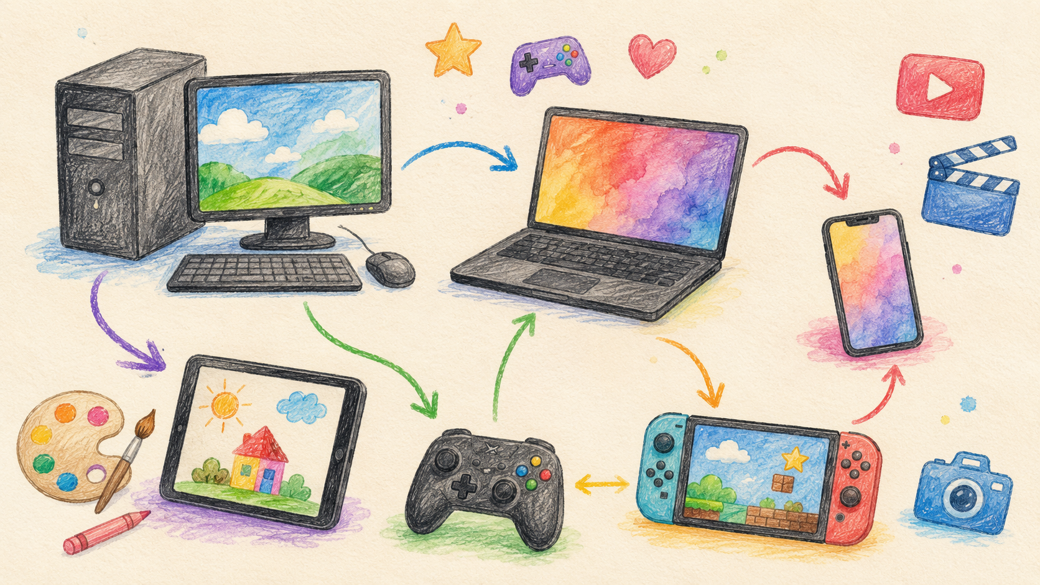
Atividade 1 - Diferentes formas
Notes:
Objetivo:
Mostrar que os computadores podem ter diferentes formas, tamanhos e funções.
Fala sugerida:
“Nem todos os computadores são iguais. Alguns ficam numa mesa, outros cabem numa mochila, outros cabem na mão e alguns são feitos para jogar. Mas todos têm uma coisa em comum: ajudam-nos a fazer tarefas.”
Perguntas para as crianças:
“Qual destes parece maior?”
“Qual parece mais fácil de levar para outro lugar?”
“Qual acham que serve para jogar?”
“Qual acham que serve para desenhar?”
Orientação:
Introduzir a ideia de que computador não é apenas o computador de secretária. Um portátil, um tablet, um telemóvel e uma consola também são dispositivos digitais com capacidade de receber instruções e realizar tarefas.
Ideia-chave:
Os computadores podem ter formas diferentes, mas todos ajudam a realizar tarefas.

Slide 5
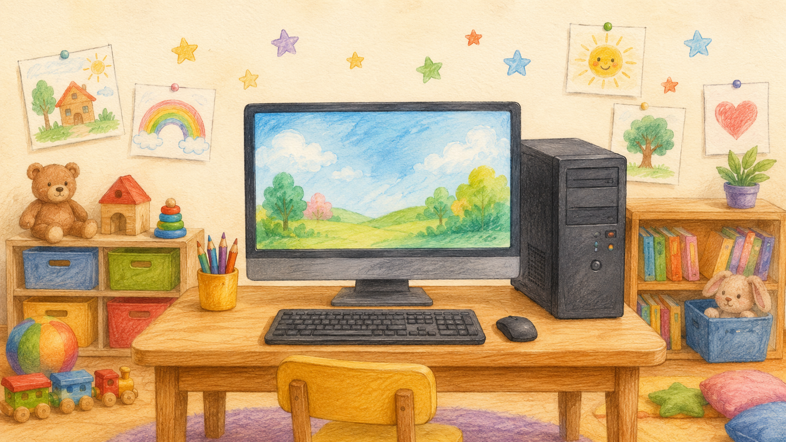
Atividade 1 - O gigante da mesa
Notes:
Objetivo:
Identificar o computador de secretária e algumas das suas partes principais.
Fala sugerida:
“Este é um computador de secretária. Normalmente fica pousado numa secretária ou numa mesa. Tem várias partes: o monitor, onde vemos as imagens; o teclado, onde escrevemos; o rato, que usamos para clicar; e uma caixa onde estão peças importantes.”
Perguntas para as crianças:
“Este computador é fácil de levar na mochila?”
“Onde vemos as imagens?”
“Onde escrevemos?”
“O que usamos para clicar?”
Orientação:
Se existir um computador na sala, apontar para cada parte. Se não existir, pedir às crianças que apontem na imagem. Reforçar o vocabulário essencial: computador de secretária, monitor, teclado, rato e caixa/torre.
Ideia-chave:
O computador de mesa tem várias partes que trabalham juntas.

Slide 6
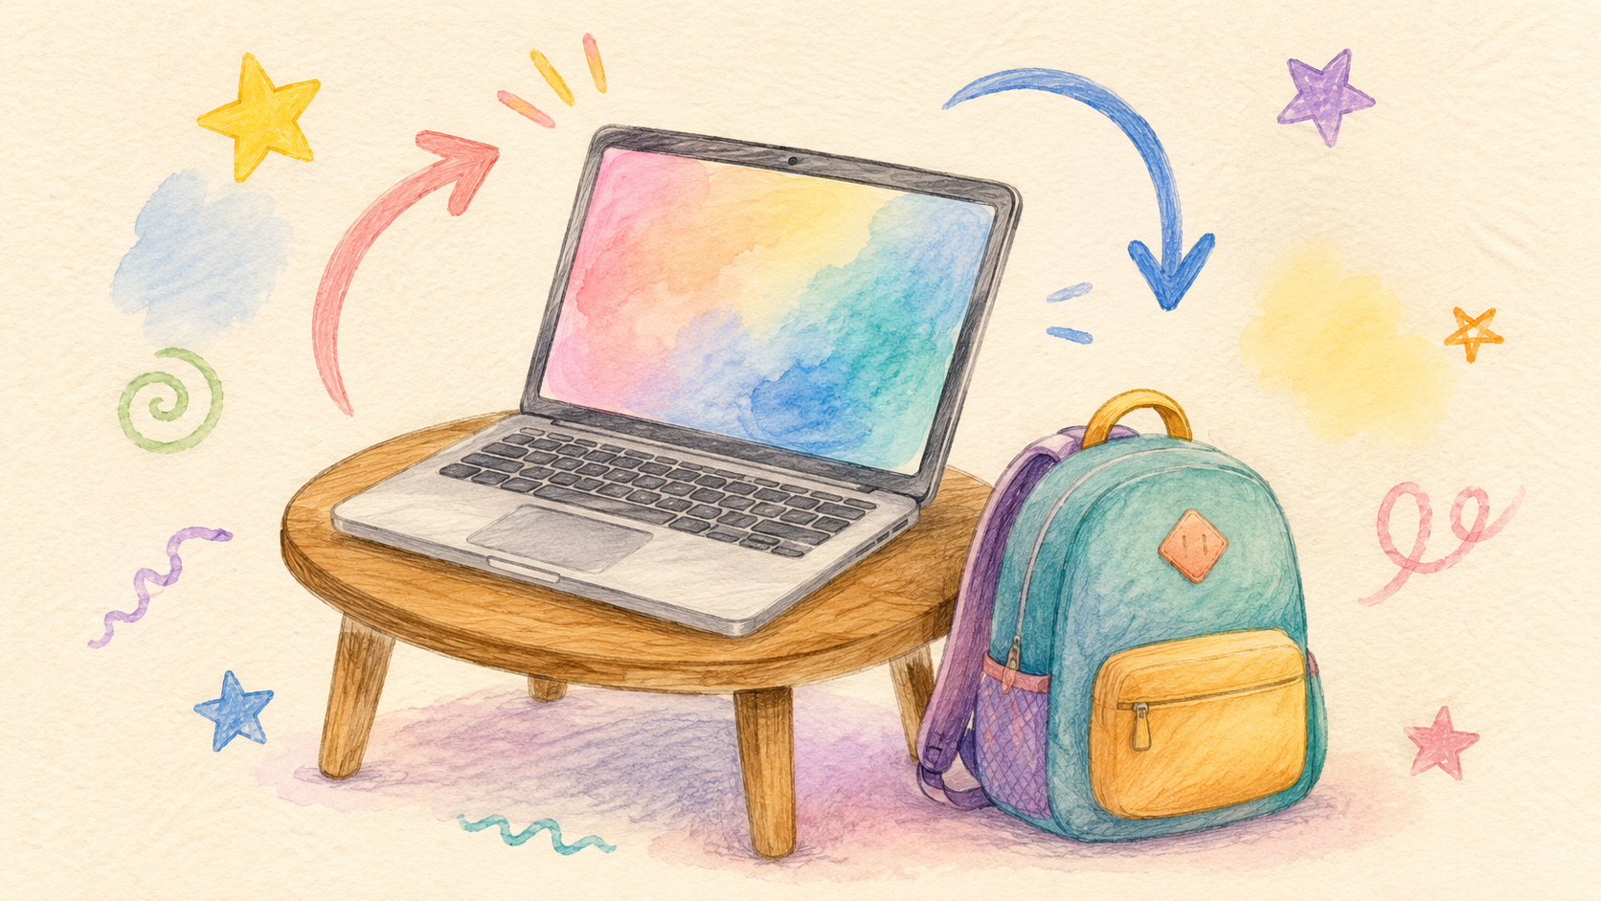
Atividade 1 - O viajante
Notes:
Objetivo:
Apresentar o computador portátil e distingui-lo do computador de mesa.
Fala sugerida:
“Este é um computador portátil. Chama-se portátil porque podemos levá-lo de um sítio para outro. Abre e fecha como um livro. Já traz o ecrã, o teclado e uma zona para mexer com o dedo.”
Perguntas para as crianças:
“O que acontece quando abrimos um portátil?”
“Será mais fácil de transportar do que o computador de mesa?”
“Onde já viram um portátil?”
“Quem costuma usar portáteis?”
Orientação:
Reforçar a comparação entre “fixo” e “transportável/portátil”. Pode usar gestos: braços abertos para “abrir o portátil” e mãos juntas para “fechar”.
Ideia-chave:
O portátil é um computador que podemos transportar com mais facilidade.

Slide 7
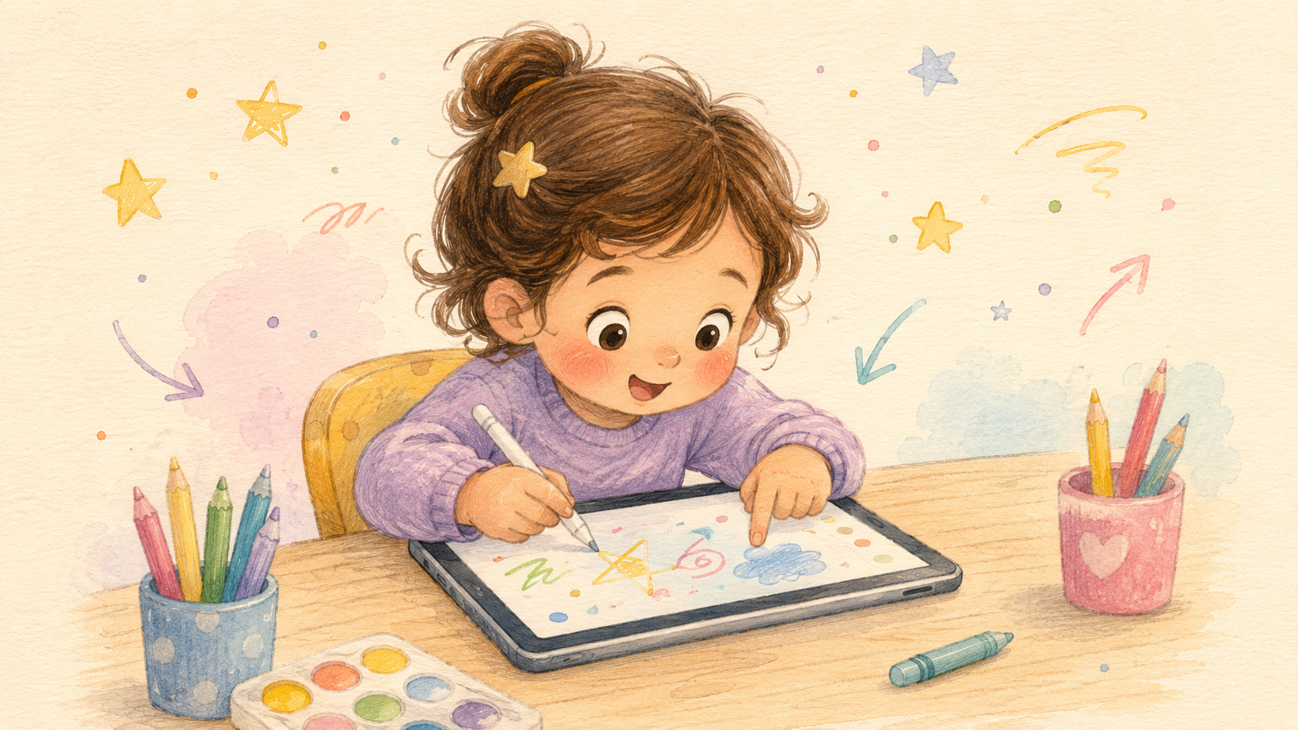
Atividade 1 - Tela para tocar
Notes:
Objetivo:
Reconhecer o tablet como um dispositivo digital tátil.
Fala sugerida:
“Este é um tablet. No tablet, usamos muito os dedos. Podemos tocar no ecrã para escolher, desenhar, jogar, ver imagens ou ouvir histórias.”
Perguntas para as crianças:
“Quem já usou um tablet?”
“O que fizeram no tablet?”
“Como escolhemos as coisas no tablet: com rato ou com os dedos?”
“Que cuidados devemos ter com o ecrã?”
Orientação:
Reforçar que o tablet funciona sobretudo através do toque no ecrã. Recordar alguns cuidados: usar com mãos limpas, tocar com cuidado, não bater no ecrã, partilhar com os colegas e usar durante pouco tempo.
Ideia-chave:
O tablet é um dispositivo em que usamos o toque para interagir.

Slide 8
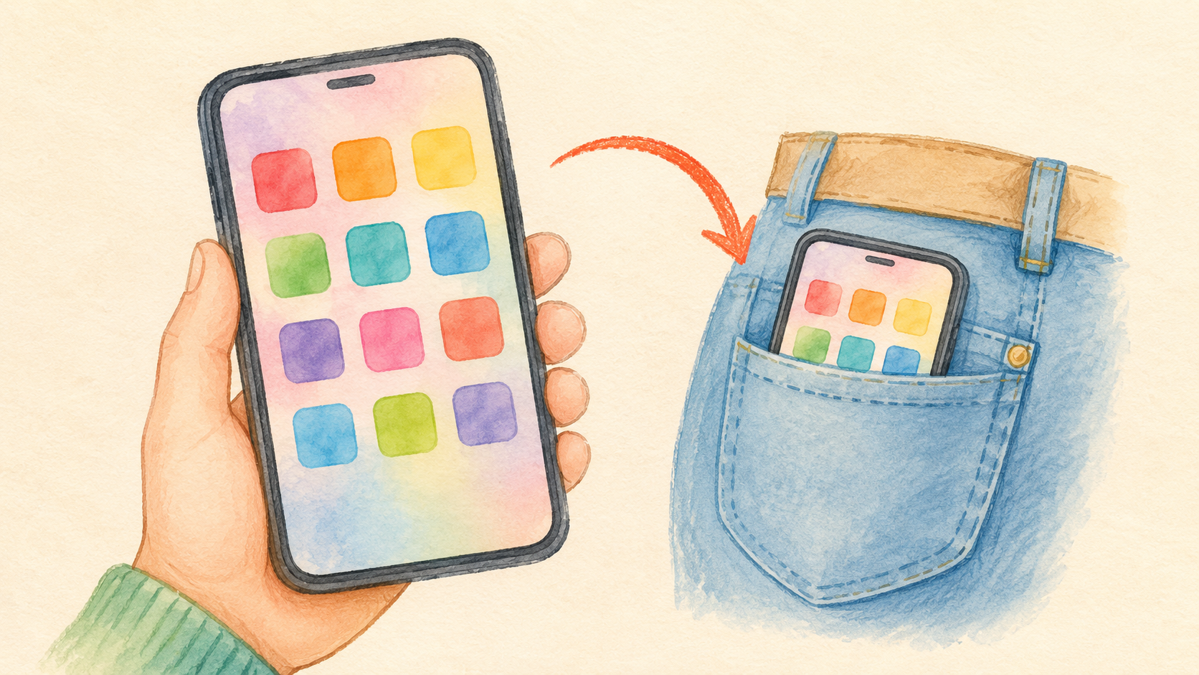
Atividade 1 - Computador de bolso
Notes:
Objetivo:
Mostrar que o telemóvel também é um pequeno computador.
Fala sugerida:
“Este é um telemóvel. É pequeno e cabe no bolso. Os adultos usam-no para telefonar, enviar mensagens, tirar fotografias, ver mapas, ouvir música e abrir aplicações. Por isso, também podemos dizer que é um pequeno computador.”
Perguntas para as crianças:
“O que os adultos fazem com o telemóvel?”
“Porque acham que cabe no bolso?”
“Devemos usar o telemóvel sozinhos ou com ajuda de um adulto?”
“O que podemos fazer com cuidado num telemóvel?”
Orientação:
Para crianças pequenas, o telemóvel deve ser usado com acompanhamento de um adulto. Reforçar que nem tudo o que aparece no ecrã é adequado para crianças.
Ideia-chave:
O telemóvel é um pequeno computador que deve ser usado com ajuda de um adulto.

Slide 9
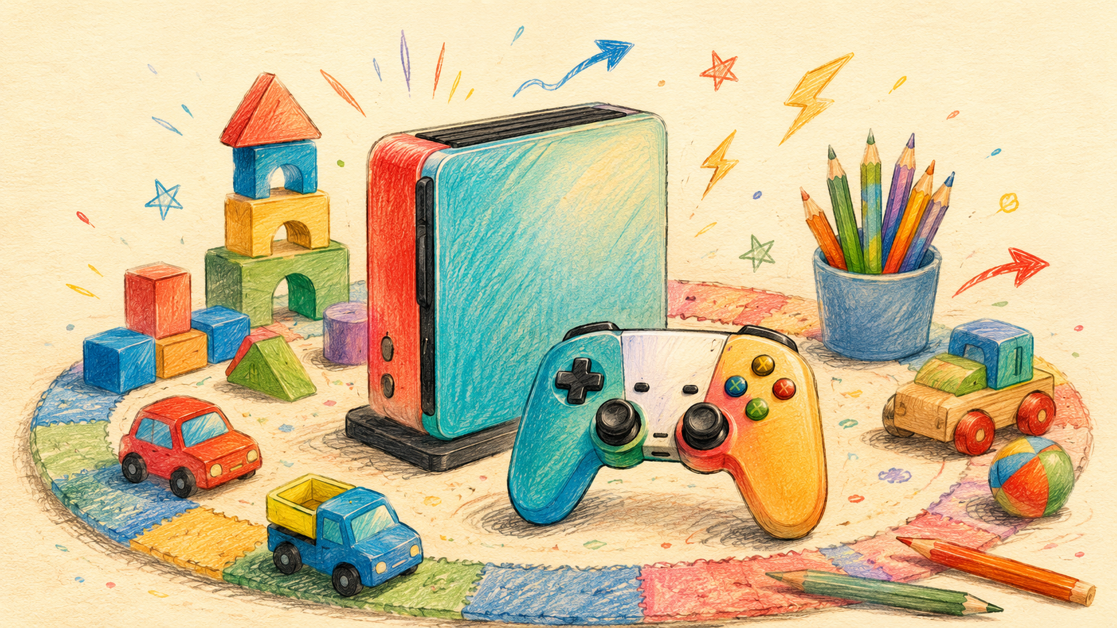
Atividade 1 - Para brincar
Notes:
Objetivo:
Apresentar a consola como um dispositivo digital pensado sobretudo para jogar.
Fala sugerida:
“Esta é uma consola. Algumas consolas servem para jogar. Usamos comandos com botões para dar instruções ao jogo. Quando carregamos num botão, a personagem pode saltar, correr, virar ou escolher alguma coisa.”
Perguntas para as crianças:
“Quem já viu uma consola?”
“O que acontece quando carregamos nos botões?”
“Será que o comando dá ordens ao jogo?”
“Que regras devemos combinar quando usamos jogos?”
Orientação:
Introduzir a ideia de instrução de forma simples: “Quando carregamos num botão, estamos a dar uma ordem à máquina.” Falar também de tempo equilibrado, jogos adequados à idade e necessidade de autorização dos adultos.
Ideia-chave:
Nos jogos, damos instruções através dos comandos.

Slide 10
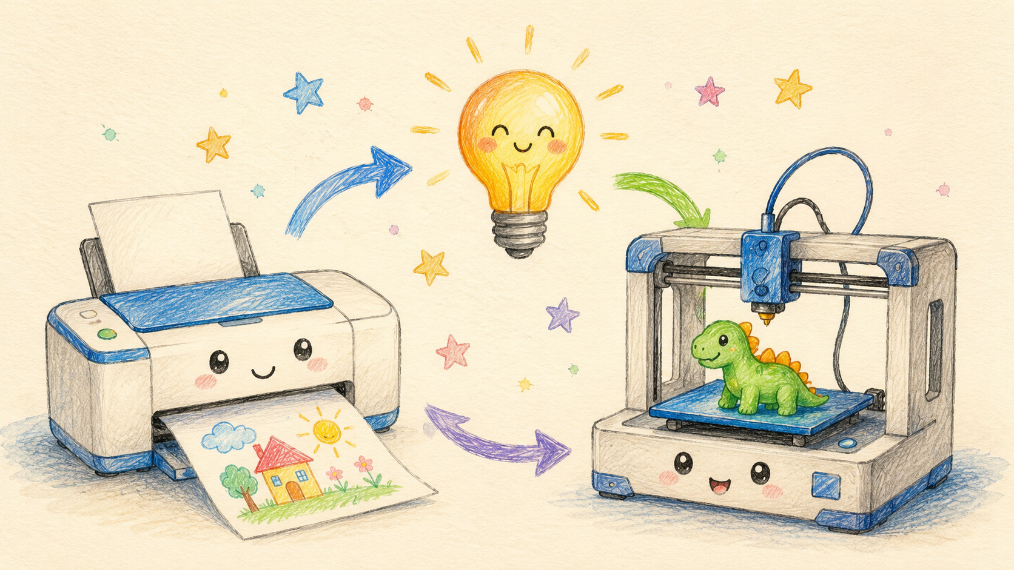
Atividade 1 - Ajudantes do computador
Notes:
Objetivo:
Mostrar que existem máquinas que trabalham com o computador para transformar ideias digitais em objetos ou imagens físicas.
Fala sugerida:
“Estas máquinas ajudam o computador. A impressora consegue pôr no papel uma imagem ou um desenho que estava no computador. A impressora 3D é diferente: consegue construir pequenos objetos, camada a camada.”
Perguntas para as crianças:
“O que gostavam de imprimir?”
“Uma fotografia? Um desenho? Um cartão?”
“E se fosse uma impressora 3D, que objeto gostavam de construir?”
“Acham que o computador precisa de dar instruções à impressora?”
Orientação:
Distinguir de forma simples: a impressora normal imprime em papel; a impressora 3D constrói objetos. Não é necessário explicar processos técnicos.
Ideia-chave:
Algumas máquinas recebem instruções do computador e ajudam a transformar ideias em coisas que podemos ver ou tocar.

Slide 11
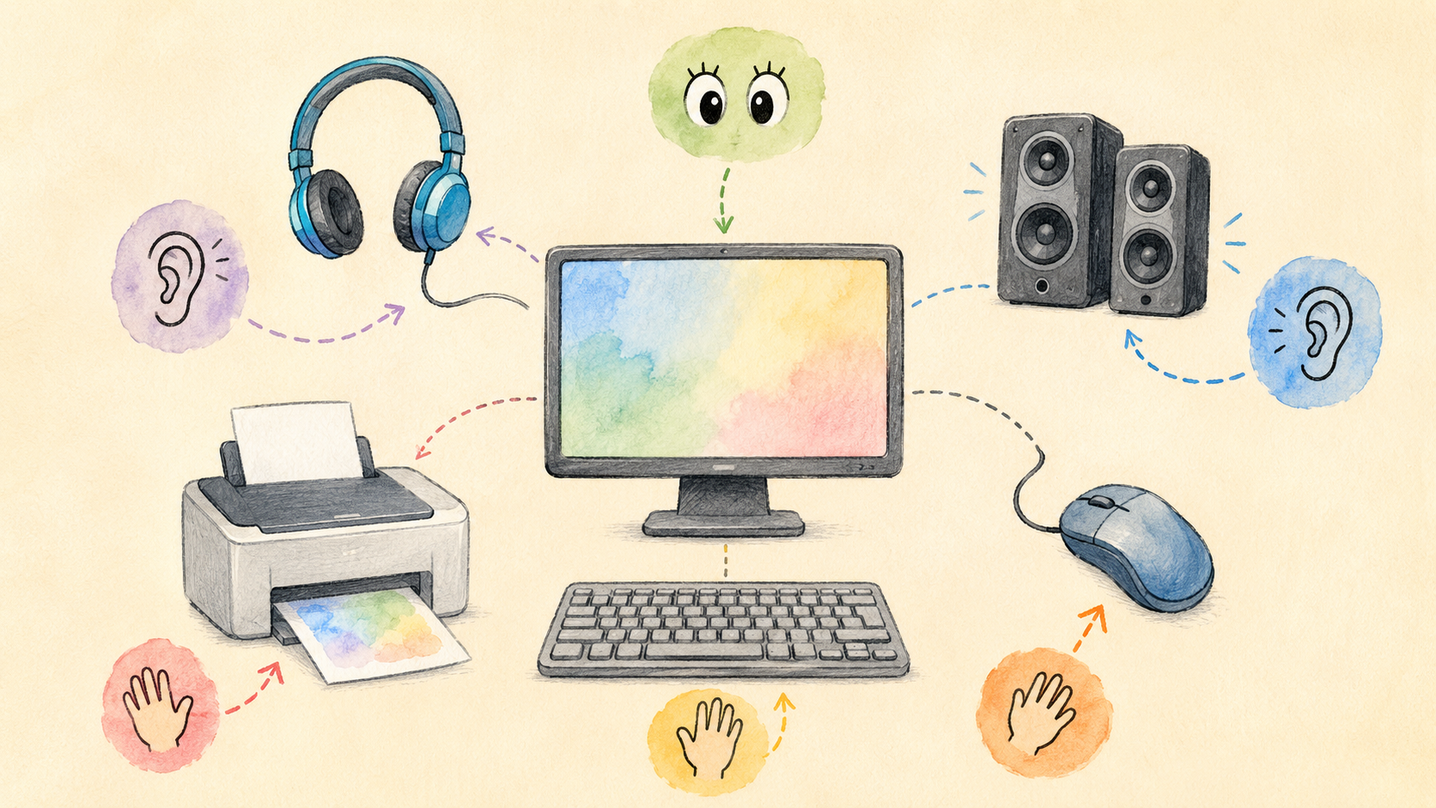
Atividade 1 - Vamos apontar
Notes:
Objetivo:
Identificar partes e acessórios do computador.
Fala sugerida:
“Agora vamos jogar ao ‘Vamos apontar’. Eu digo uma parte do computador e vocês tentam encontrá-la na imagem.”
Perguntas para as crianças:
“Apontem para o monitor. Para que serve?”
“Apontem para o teclado. O que fazemos com ele?”
“Apontem para o rato. O que acontece quando clicamos?”
“Apontem para os auscultadores. Para que servem?”
“Apontem para as colunas. Também servem para ouvir?”
“Apontem para a impressora. O que sai da impressora?”
Orientação:
Aceitar respostas simples e reformular com o vocabulário correto. Exemplo: se disserem “televisão”, reforçar: “Sim, parece uma televisão, mas no computador chamamos monitor ou ecrã.” Reforçar o vocabulário essencial: monitor/ecrã, teclado, rato, auscultadores, colunas e impressora.
Ideia-chave:
Cada parte ajuda numa tarefa: ver, escrever, clicar, ouvir ou imprimir.

Slide 12
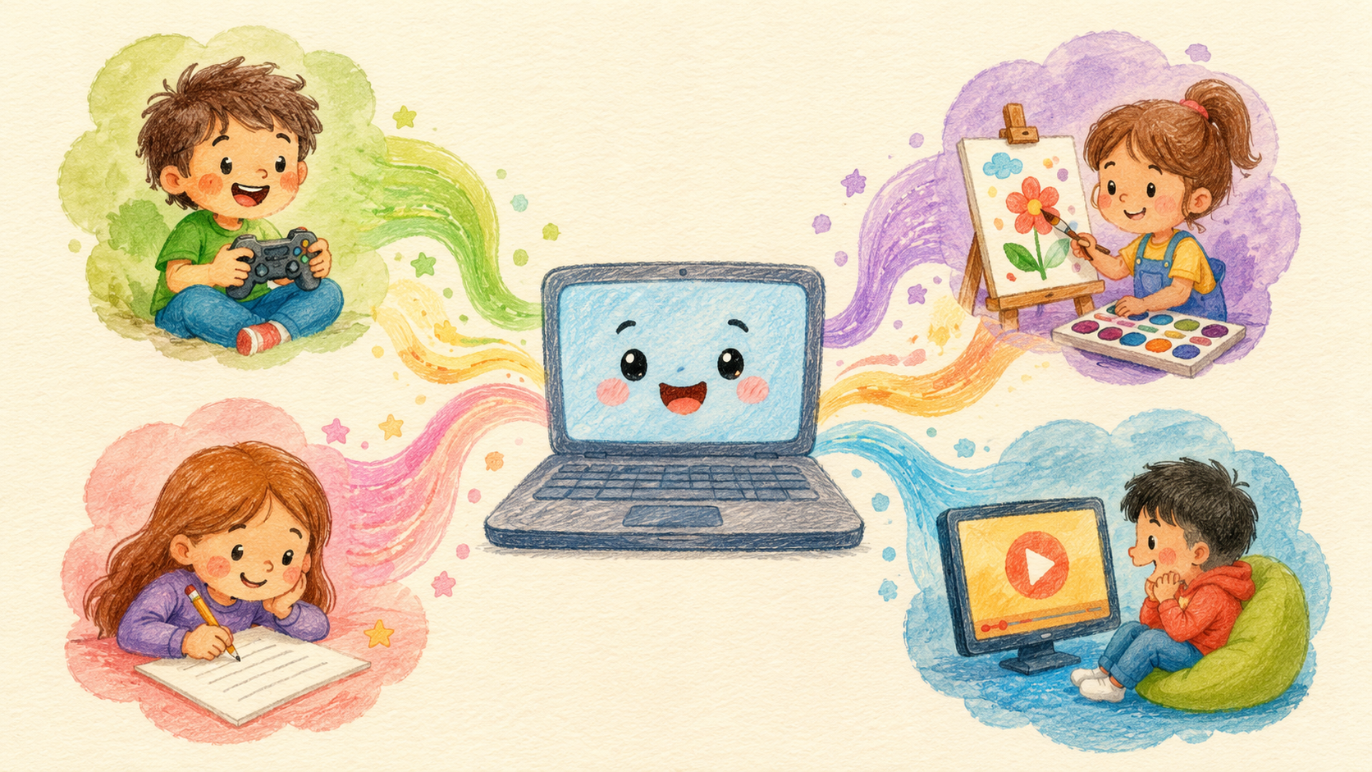
Atividade 1 - Utilização do computador
Notes:
Objetivo:
Relacionar os computadores com atividades próximas do quotidiano das crianças.
Fala sugerida:
“Com computadores podemos fazer muitas coisas: ouvir histórias, desenhar, jogar, ver vídeos, aprender, falar com outras pessoas e criar coisas novas. Mas devemos usar sempre com cuidado e, muitas vezes, com ajuda de um adulto.”
Perguntas para as crianças:
“O que está a acontecer nesta imagem?”
“Quem está a ouvir?”
“Quem está a desenhar?”
“Quem está a ver um vídeo?”
“Qual destas atividades já fizeram?”
Orientação:
Valorizar usos criativos e educativos: desenhar, ouvir histórias, fazer jogos adequados e explorar imagens. Se as crianças falarem de vídeos ou jogos, reforçar que devem ser escolhidos com adultos.
Ideia-chave:
Os computadores podem ajudar-nos a aprender, criar, brincar e comunicar.

Slide 13
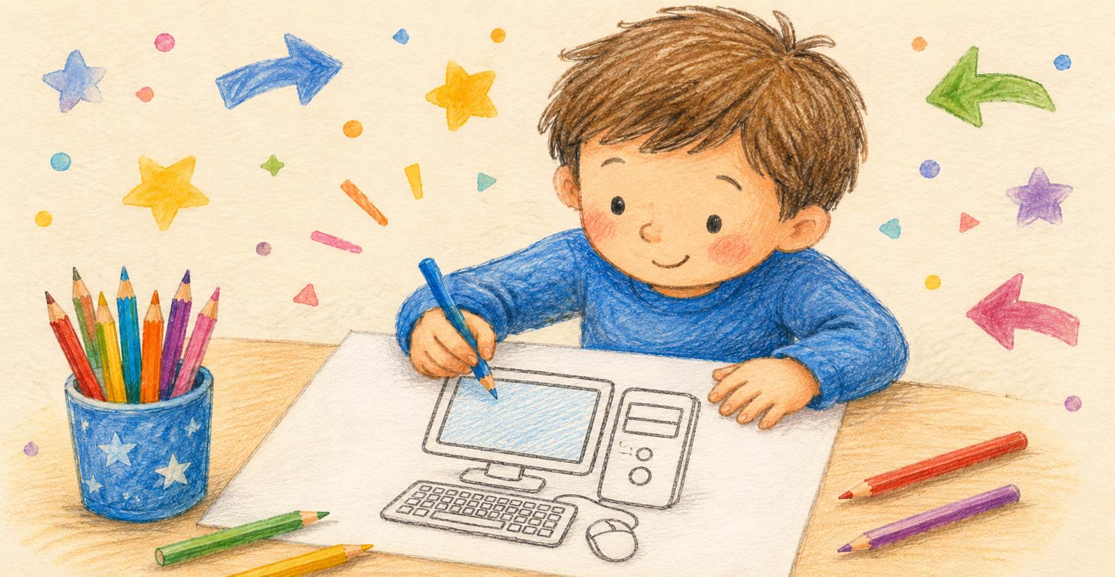
Atividade 1 - Criar e desenhar
Notes:
Objetivo:
Aplicar o que foi aprendido através de uma atividade prática.
Fala sugerida:
“Agora chegou a vossa vez. Vamos criar o nosso computador. Podemos pintar um computador e os seus componentes, ou construir um computador em papel, dobrando e colando as peças.”
Perguntas para as crianças:
“Que partes do computador conseguem encontrar?”
“Que cores vão escolher?”
“Onde está o monitor?”
“Onde está o teclado?”
“Onde está o rato?”
“Que acessórios gostavam de acrescentar?”
Orientação:
A opção de pintura é mais simples e adequada para trabalho individual. A construção em papel exige mais apoio do adulto e pode ser feita em pequeno grupo ou como atividade orientada. Antes de começar, recordar as principais partes: monitor, teclado, rato e caixa/torre.
Ideia-chave:
Ao desenhar, pintar ou construir, conseguimos compreender melhor as partes do computador.

Slide 14
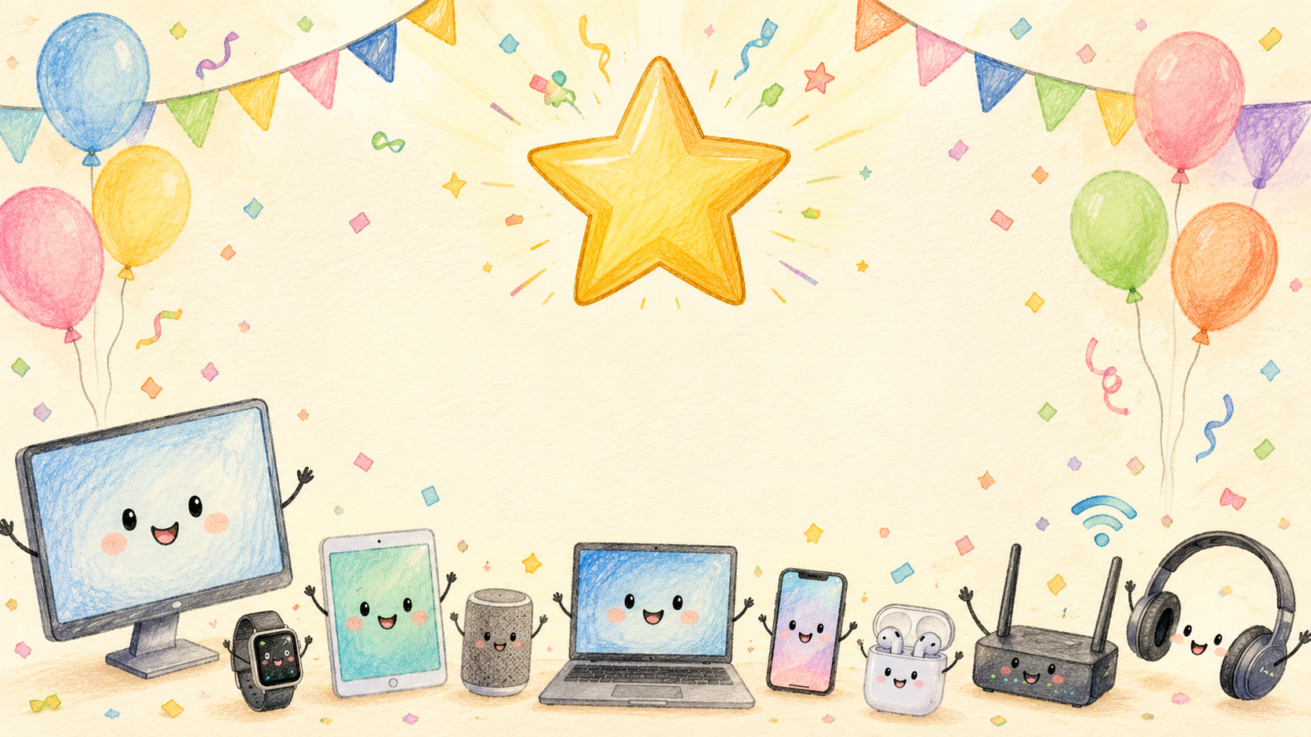
Atividade 1 - O que é um computador?
Notes:
Objetivo:
Consolidar as descobertas da aula e promover a partilha oral.
Fala sugerida:
“Hoje descobrimos que existem muitos tipos de computadores e dispositivos digitais. Alguns ficam numa mesa, outros cabem numa mochila, outros cabem no bolso e outros ajudam-nos a jogar, imprimir, desenhar ou ouvir.”
Perguntas para as crianças:
“Quem se lembra de um computador que vimos hoje?”
“Qual era o mais pequeno?”
“Qual era o mais fácil de transportar?”
“Qual servia para jogar?”
“Qual foi o vosso preferido?”
“O que devemos fazer quando usamos computadores?”
Orientação:
Pedir às crianças que mostrem os seus desenhos ou digam uma palavra da aula: computador, portátil, tablet, telemóvel, consola, impressora, rato, teclado ou monitor. Encerrar com uma mensagem simples: “Os computadores são máquinas que nos ajudam, mas devemos usá-los com cuidado, com regras e, muitas vezes, com a ajuda de um adulto.”
Ideia-chave:
Os computadores são máquinas digitais que nos ajudam em muitas tarefas, mas devem ser usados com cuidado.

Slide 15




Atribuição-NãoComercial-CompartilhaIgual 4.0 Internacional (CC BY-NC-SA 4.0)
Nota: As imagens deste documento foram criadas com o GPT - 5.5

